Slide 1
| 53. La pyramide des âges
Wooclap

Slide 2
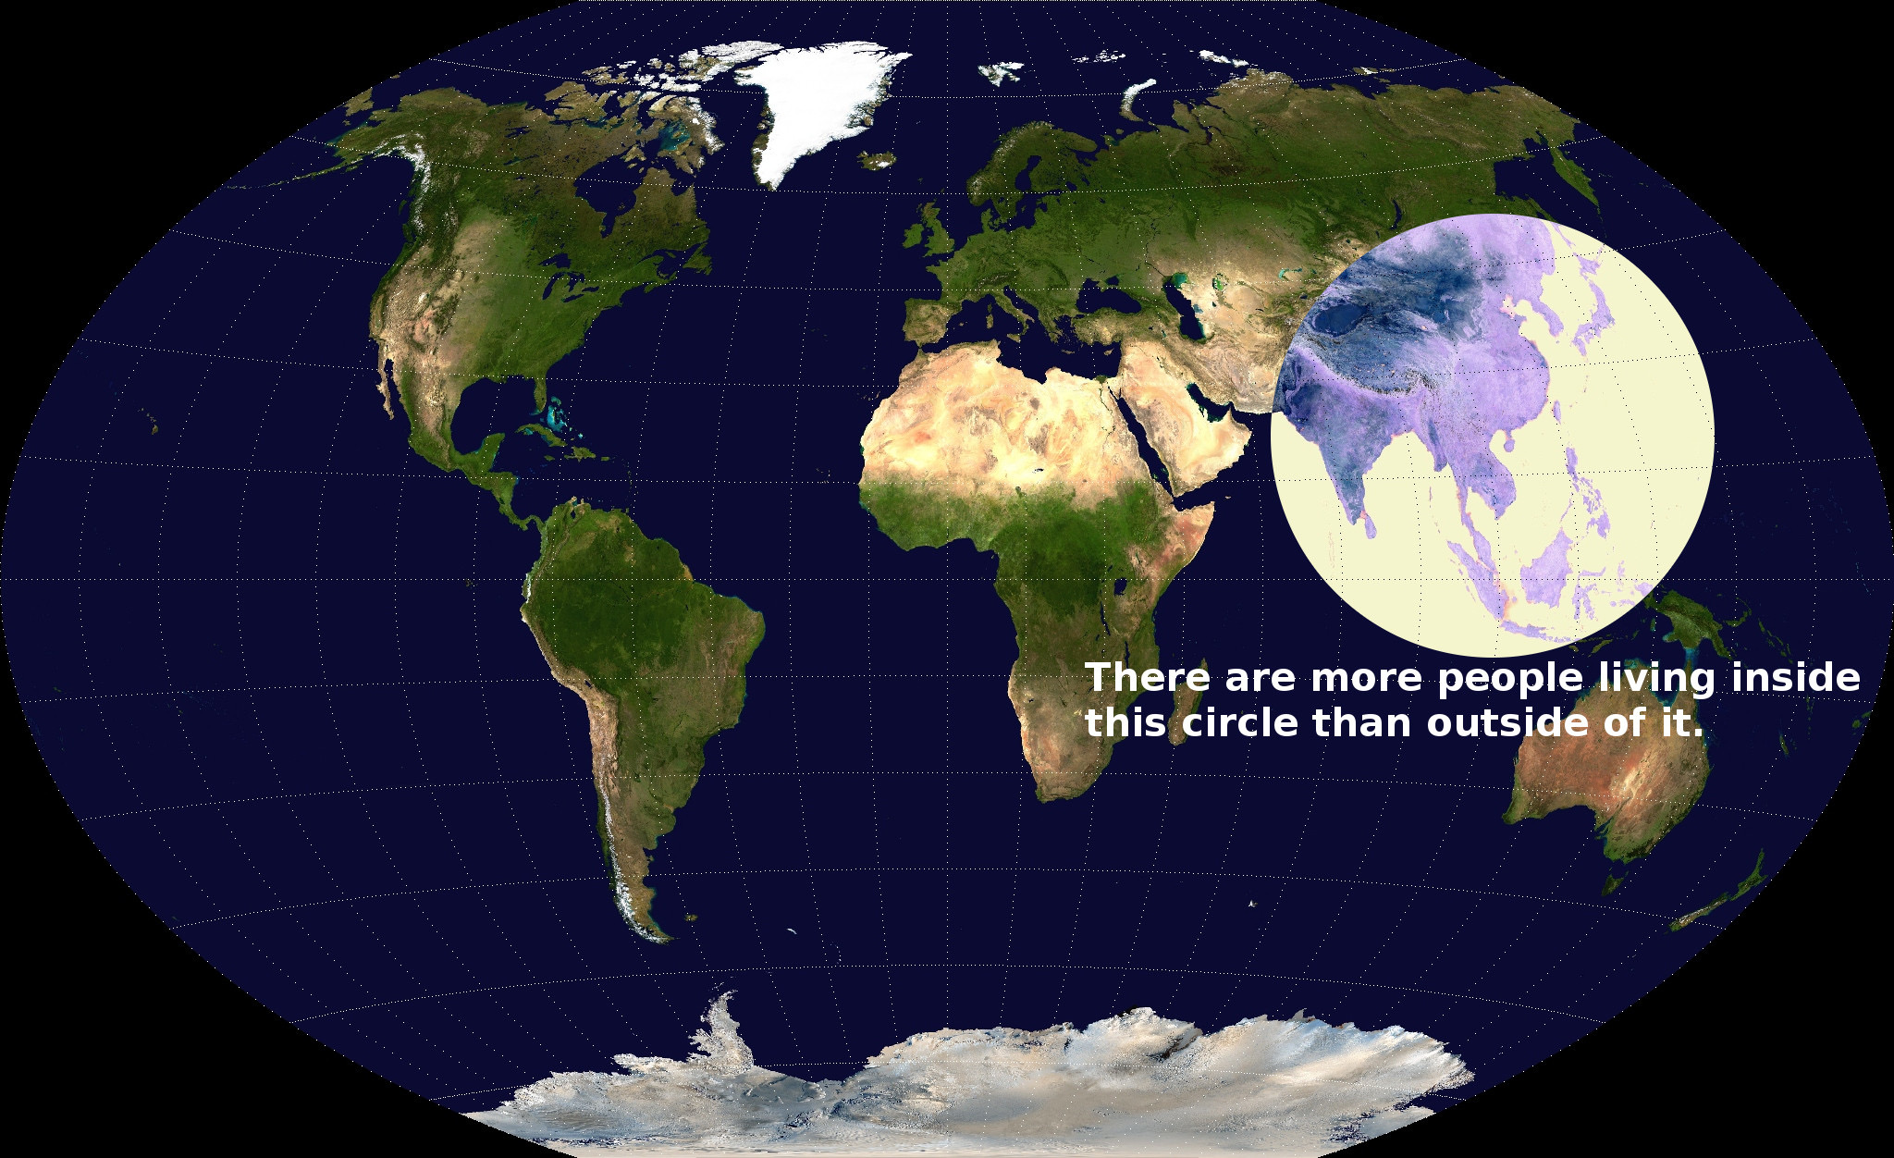
| 53. La pyramide des âges
Cercle de Valeriepieris

Slide 3
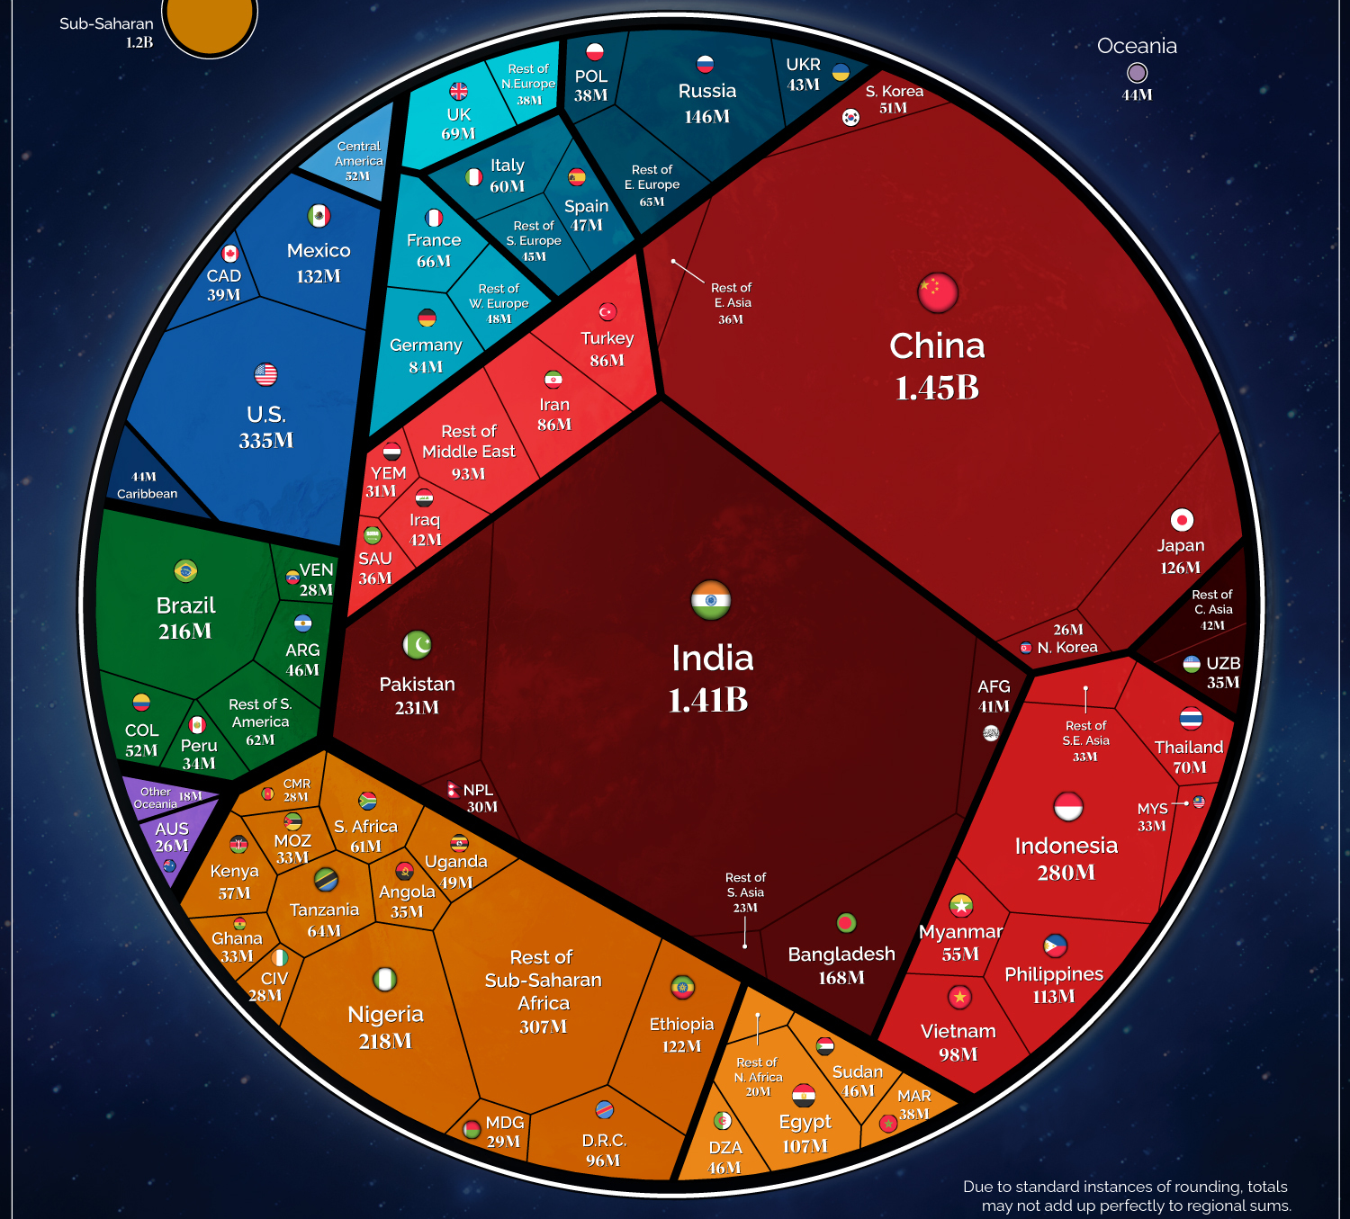
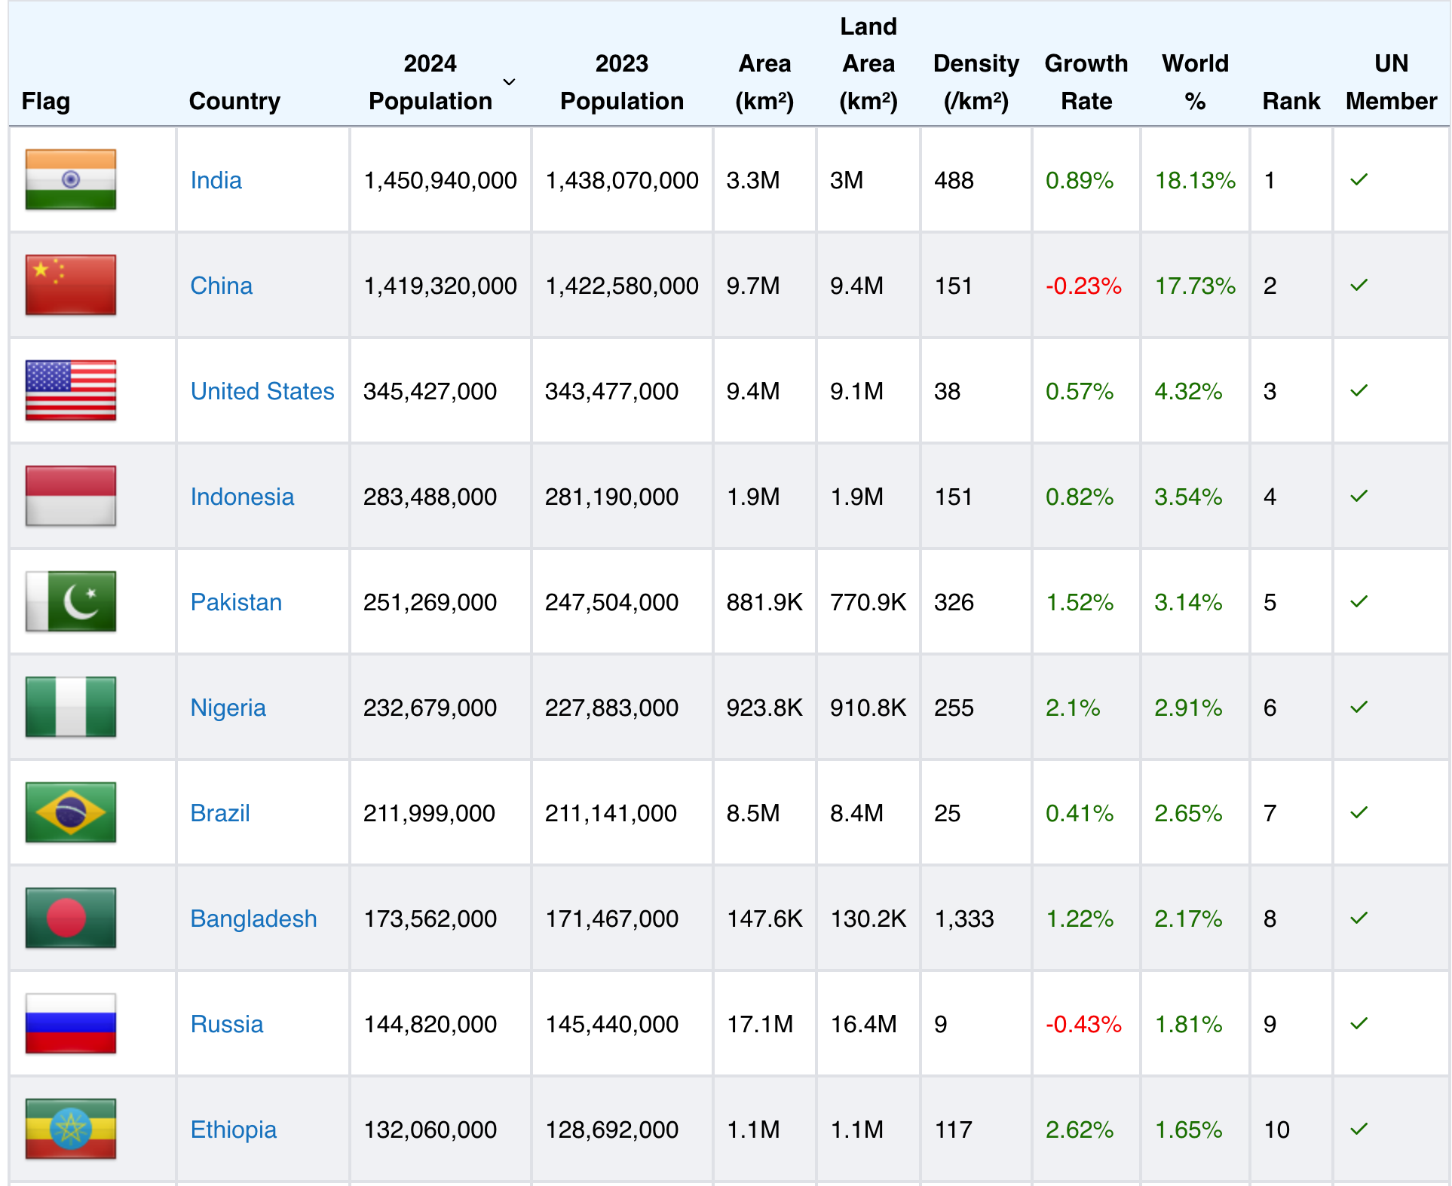
2021
| 53. La pyramide des âges
Population mondiale
2024

Slide 4
| 53. La pyramide des âges
La migration et la Suisse

Slide 5
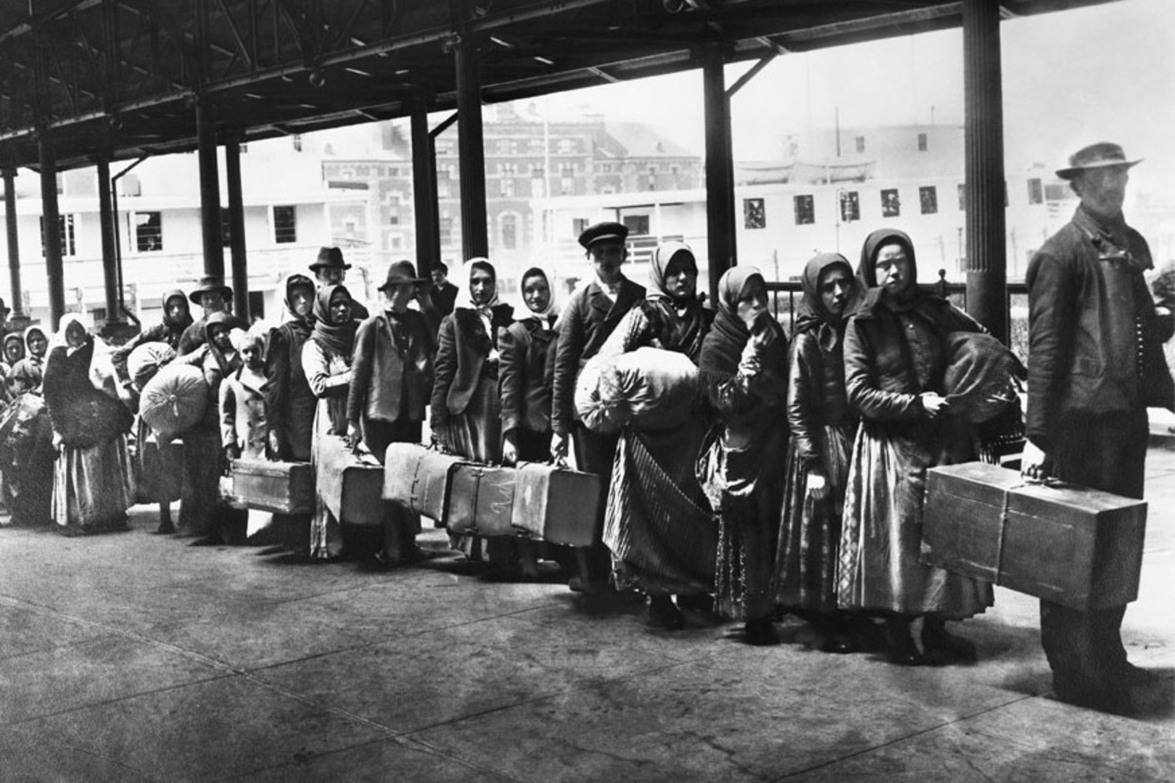
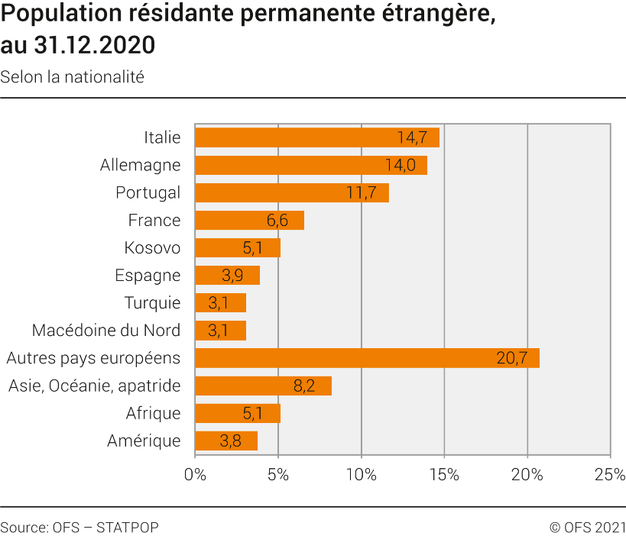
| 53. La pyramide des âges
La Suisse, terre d’émigration ?

Slide 6
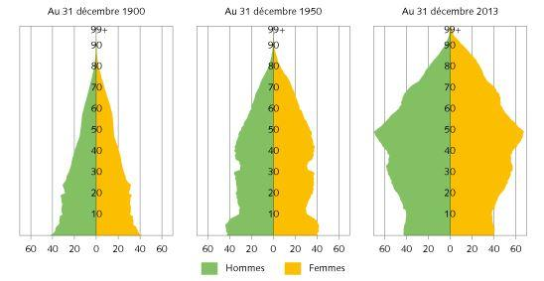
| 53. La pyramide des âges
L’évolution de la pyramide suisse
1900
1950
2013

Slide 7
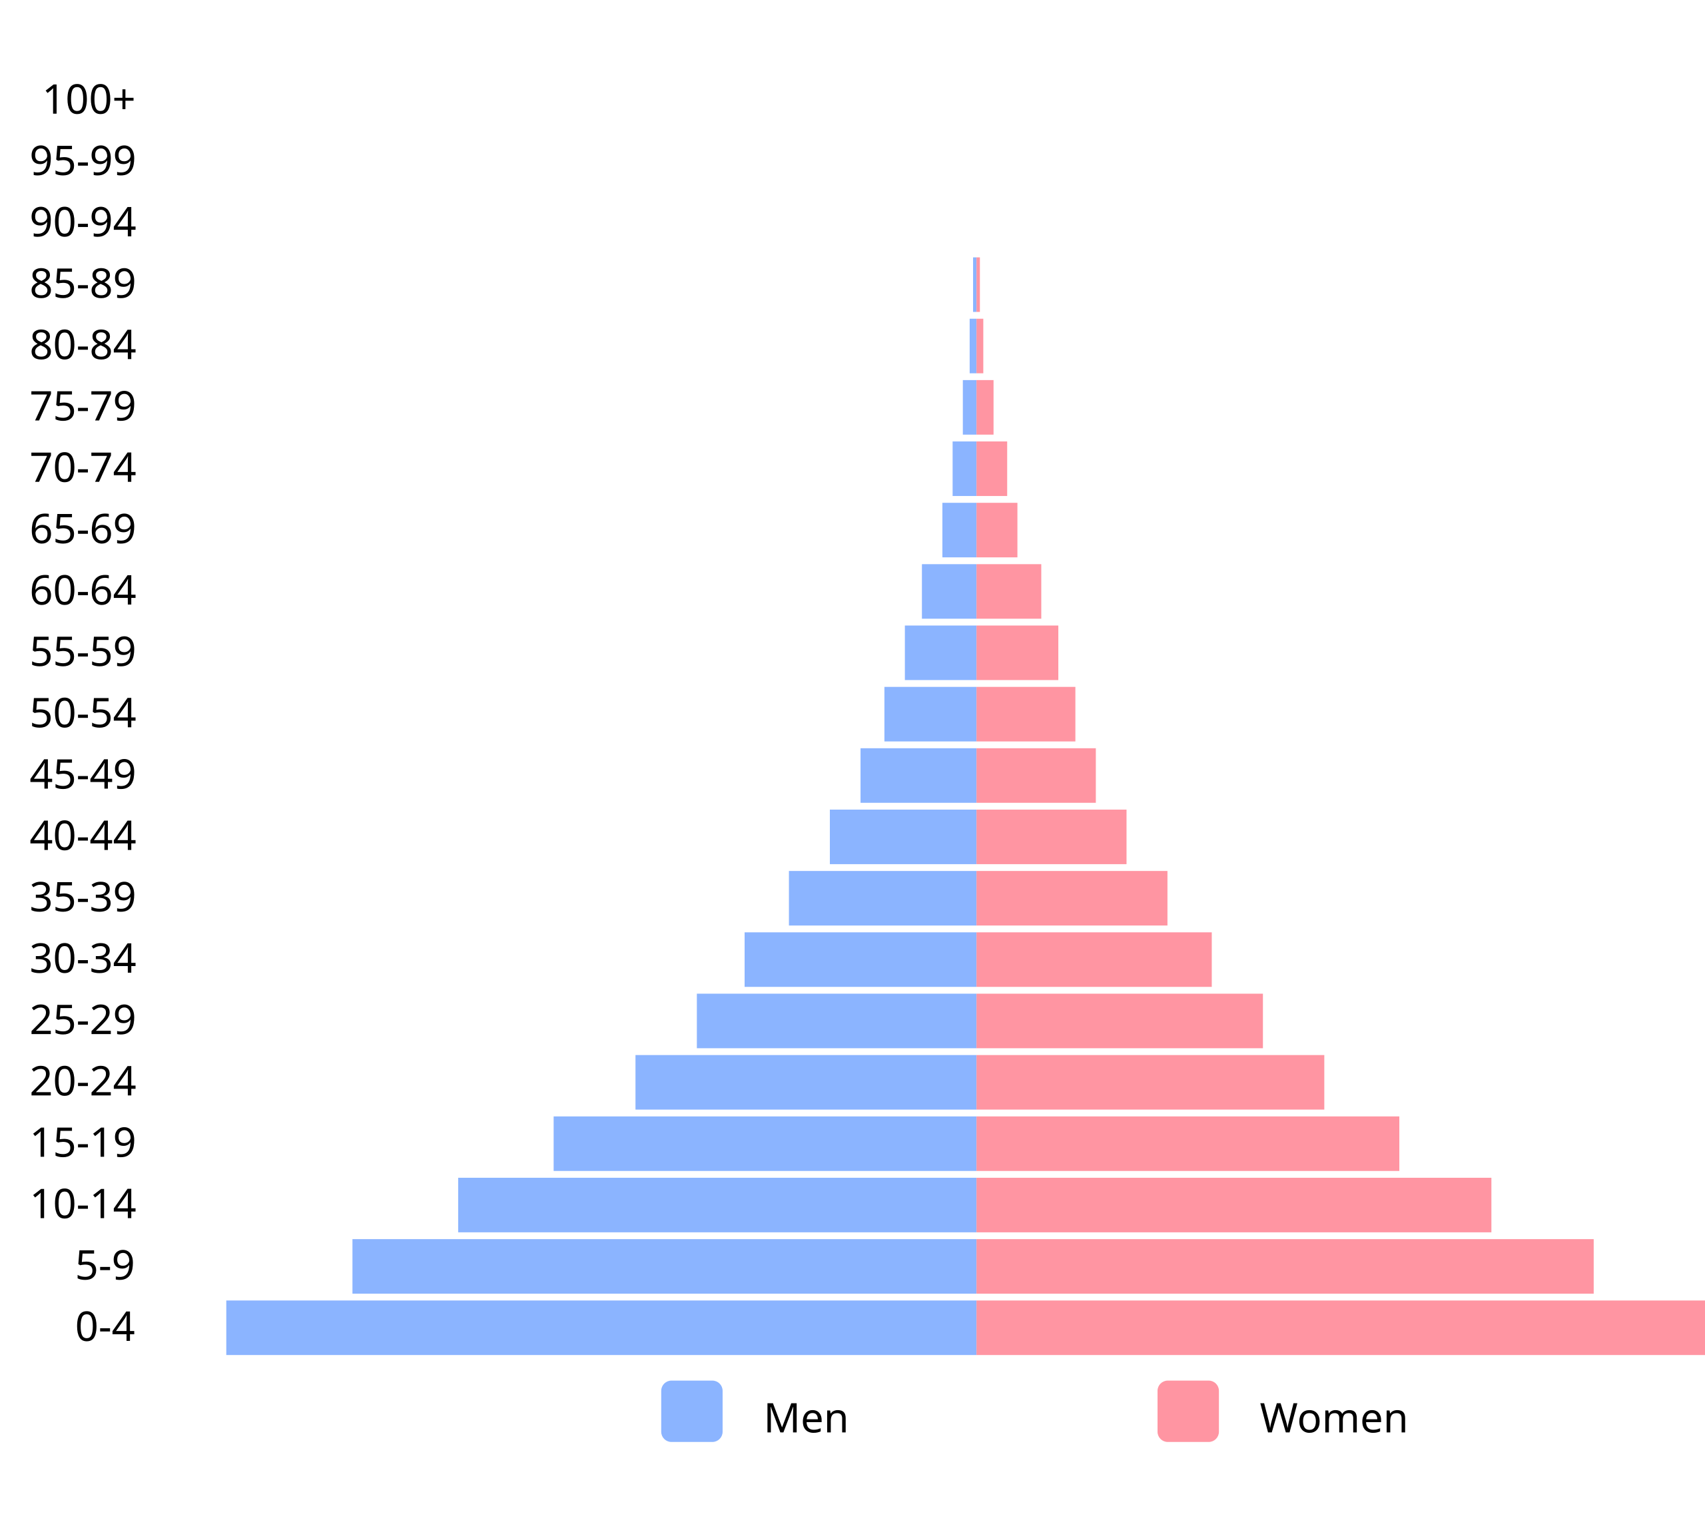
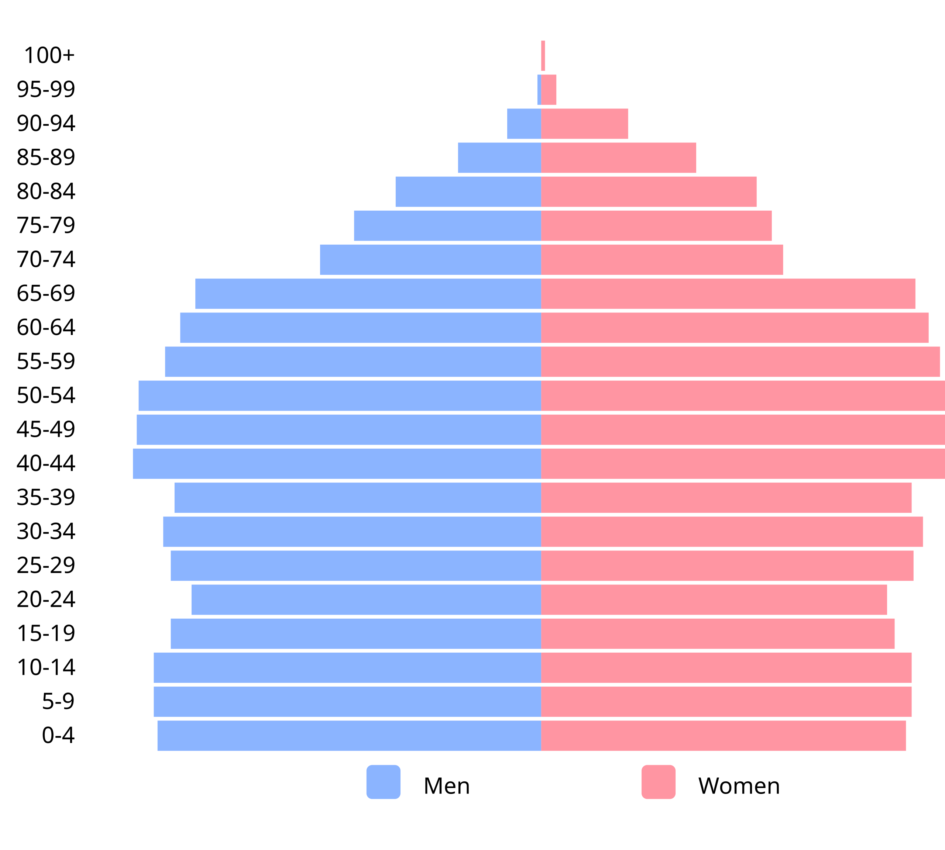
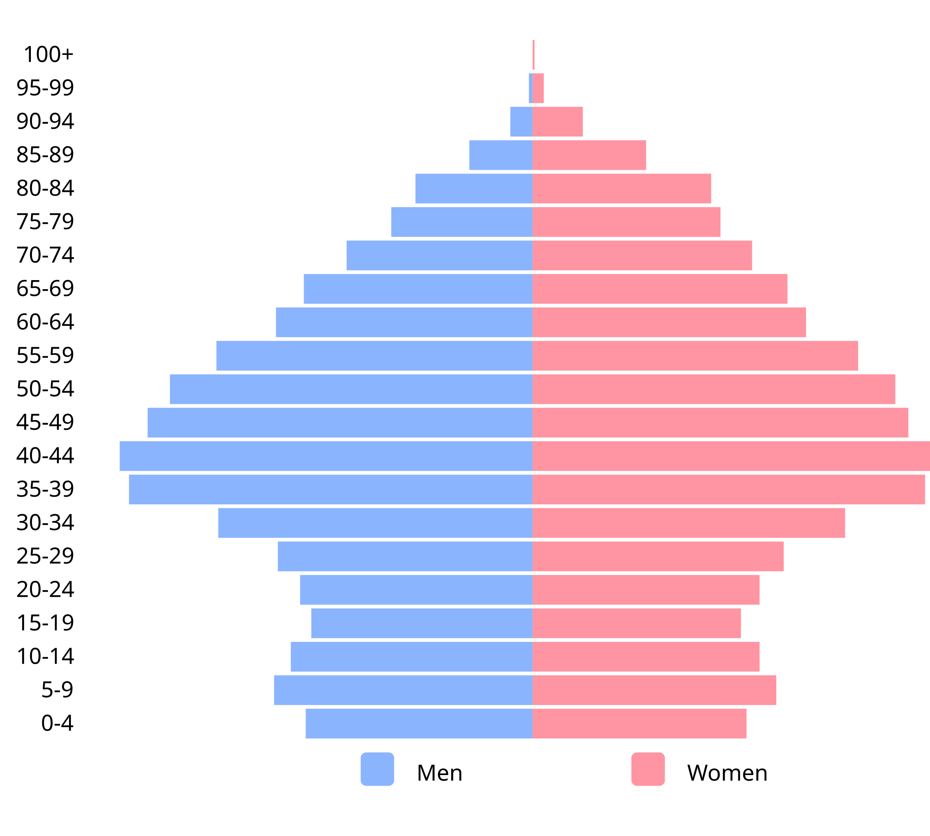
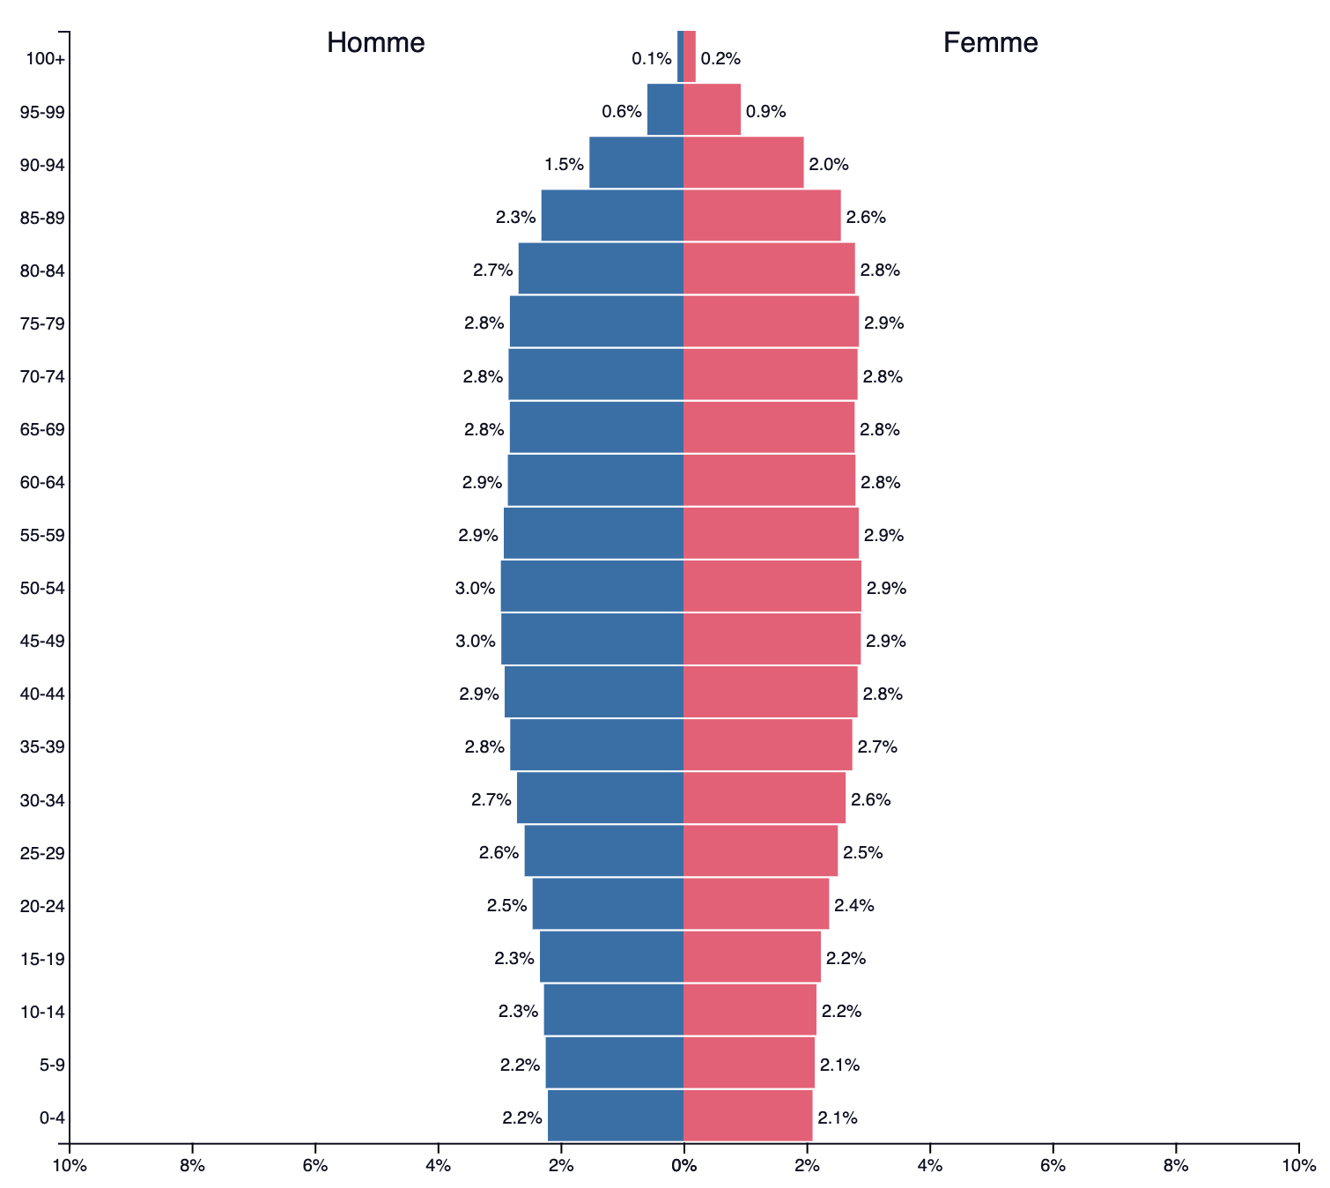
| 53. La pyramide des âges
Types de profils
A. Type pyramidal
B. Type cloche
C. Type as de pique
D. Type sarcophage
Pays précaire
Pays émergeant
Pays favorisé
Tendance 2100

Slide 8
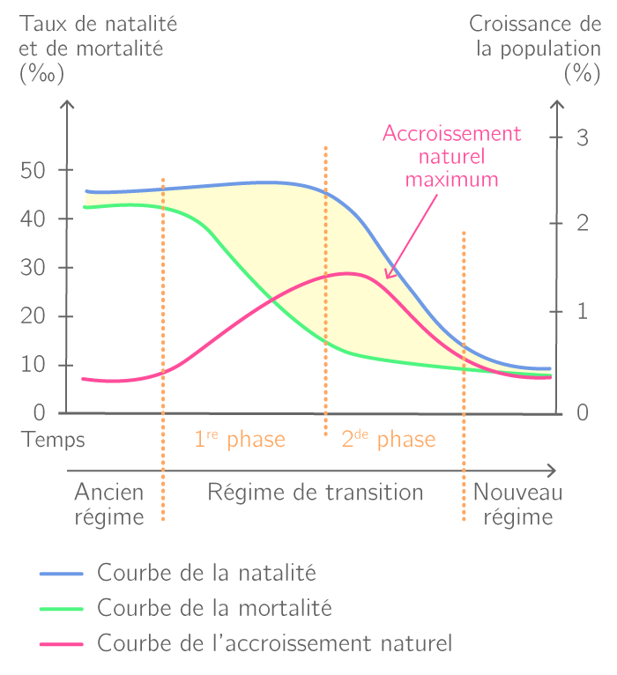
| 53. La pyramide des âges
La transition démographique

Slide 9
| 53. La pyramide des âges
Indice synthétique de fécondité ISF

Slide 10
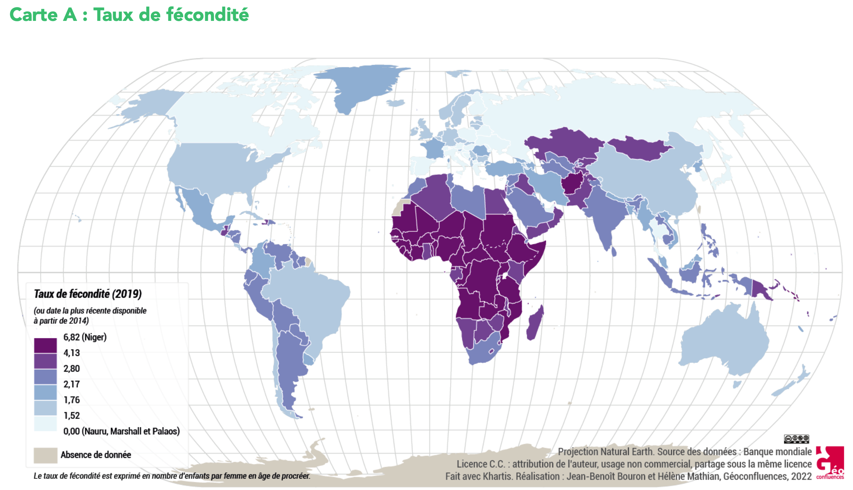
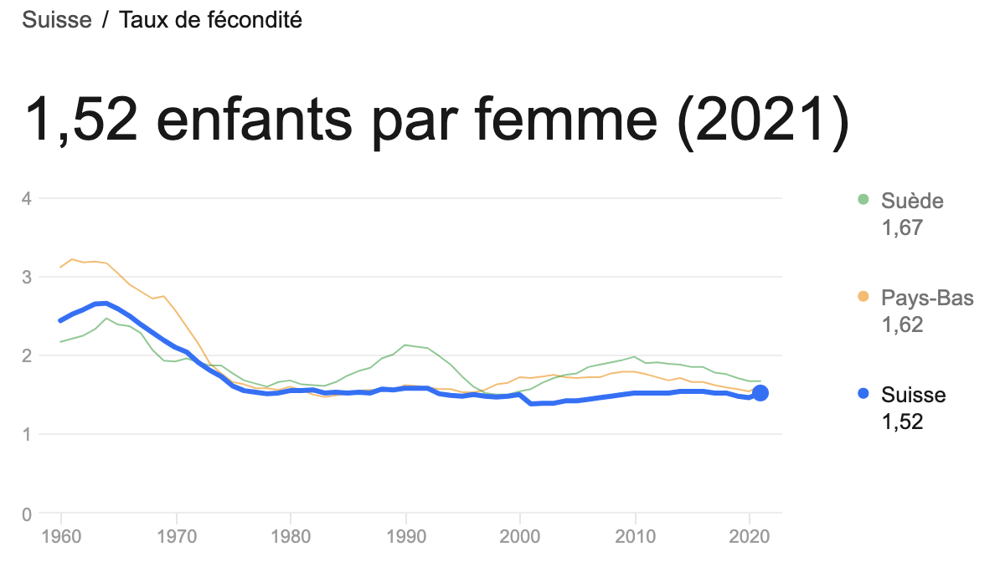
| 53. La pyramide des âges
Indice synthétique de fécondité ISF
Seuil de renouvellement : 2.10

Slide 11
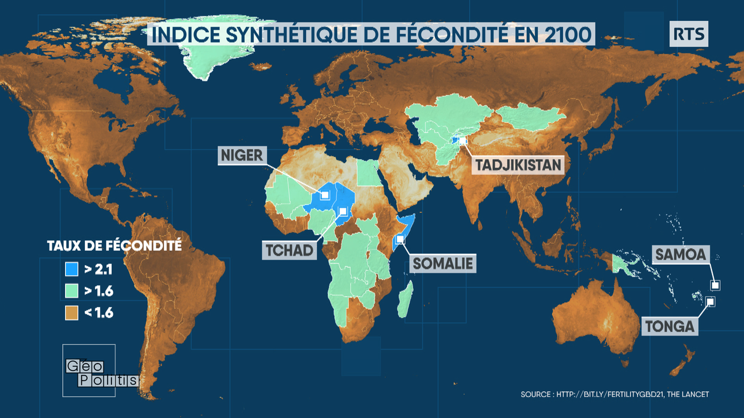
| 53. La pyramide des âges
Types de profils

